Slide 1


VIGILANCIA TECNOLÓGICA
La vigilancia tecnológica como fuente de información en la toma de decisiones en los procesos de innovación y la estrategia de las organizaciones

Slide 2
Competitividad, innovación e información
Competitividad
Es la capacidad de las empresas para ganar participación en el mercado, incrementar sus beneficios y crecer. Uno de los elementos esenciales de la competitividad es el capital intelectual. También la I+D y la innovación desempeñan un papel fundamental
La actividad innovadora junto con el capital humano constituyen uno de los principales factores que determinan las ventajas de las economías industriales avanzadas

Slide 3
Variables COMPETITIVIDAD relacionadas con productos y mercados, el rendimiento y las finanzas):
Cuota de mercado doméstica
Porcentaje de ventas en diversos mercados
nuevos productos
mercados nuevos
Nueva tecnología
nivel relativo de los productos y la tecnología
Total de ingresos
Ingresos por ventas de exportación
ingresos de exportación en la UE
Ratio de los costes totales e ingresos totales
La rentabilidad bruta (GP / ingresos totales)
DETERMINANTES DE LA COMPETITIVIDAD (variables en relación con el capital humano y las actividades de innovación)
Empleo: - Crecimiento del empleo total
(Fuerza de trabajo de cuello blanco y Fuerza de trabajo técnico
Certificación de calidad: (Número normas ISO (u otras normas de gestión de la calidad que se apliquen certificadas y otros títulos no relacionados con la gestión de la calidad (CE, HACCP, etc)
¿Desde cuándo (cuántos años)
Importancia de la formación
Unidades de I + D y diseño
Laboratorios de control de la calidad
Solicitudes de Patentes
Presupuestos de inversión
Ratio (gasto en I + D / ingresos totales)

Slide 4
Competitividad, innovación e información
Innovación
Debe ser entendida en términos de asimilación, transformación y difusión del conocimiento. Es necesario que las organizaciones cuenten con novedosos sistemas de gestión de la información que les permita transformar datos en conocimiento de valor estratégico para sus operaciones.
La necesidad de conocer los movimientos tecnológicos que se dan en el entorno constituye un eje central para el progreso de la empresa, ya sea para acceder a avances tecnológicos que pueden acelerar la innovación en productos y procesos o ya sea para la detección de posibles amenazas

Slide 5
Competitividad, innovación e información
La teoría actual de la gestión empresarial afirma que la innovación, en su más pura concepción, es un proceso informacional en el cual el conocimiento –información con significado- es adquirido, procesado y trasferido.
Las relaciones informacionales entre la empresa y el entorno tecnológico adquieren cada vez más importancia, siendo fundamental esta interacción para detectar las oportunidades y amenazas de la innovación.

Slide 6
Competitividad, innovación e información
De la vigilancia a la inteligencia
vigilancia pasiva: consiste en escrutar de forma rutinaria un amplio conjunto de fuentes de datos con la esperanza de encontrar asuntos de interés
vigilancia activa: búsqueda regular de información relevante sobre actividades seleccionadas para conocer los desarrollos y las tendencias emergentes
En los últimos años la expresión vigilancia está siendo sustituida por el término inteligencia
la inteligencia se diferencia de la vigilancia en que no se limita a la mera obtención de información sino que hace énfasis en la selección de información, su análisis y la su presentación de forma adecuada para que los directivos puedan tomar decisiones. En definitiva, que la inteligencia presenta la información más elaborada y mejor preparada para la toma de decisiones

Slide 7
Competitividad, innovación e información
Si una organización(especialmente industrial )desea sobrevivir es necesario que cuente con un sistema de análisis estratégico de información sobre el entorno que le permita conocer:
tecnologías que se están investigando (patentando o publicando)
tecnologías emergente que están apareciendo
tecnologías que se están imponiendo y las que están quedando obsoletas
líneas de investigación y trayectoria tecnológica de las principales empresas competidoras
centros de investigación, equipos y personas líderes en la generación de nuevas tecnologías

Slide 8
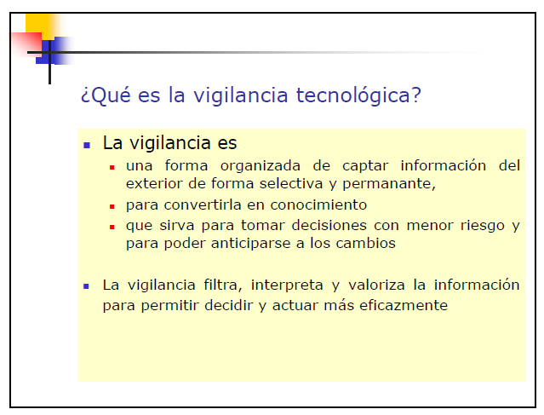

Slide 9
La Vigilancia Tecnológica, es una forma sistemática de captación y análisis de información científico-tecnológica que sirve de apoyo en los procesos de toma de decisiones.
A través de los estudios de Vigilancia Tecnológica:
Se detectan fuentes de información esenciales para hacer frente a las decisiones tecnológicas,
Se extrae información relevante sobre tendencias tecnológicas, novedades, invenciones, potenciales socios o competidores,
Aplicaciones tecnológicas emergentes,
Se contemplan aspectos regulatorios y de mercado que pueden condicionar el éxito de una innovación tecnológica.
Toda esta información codificada y analizada brinda a un decisor, ya sea una empresa o institución científica, la posibilidad de trazar planes y formular estrategias tecnológicas, minimizando la incertidumbre
Fuente: http://www.madrimasd.org/vigTecnologica/

Slide 10
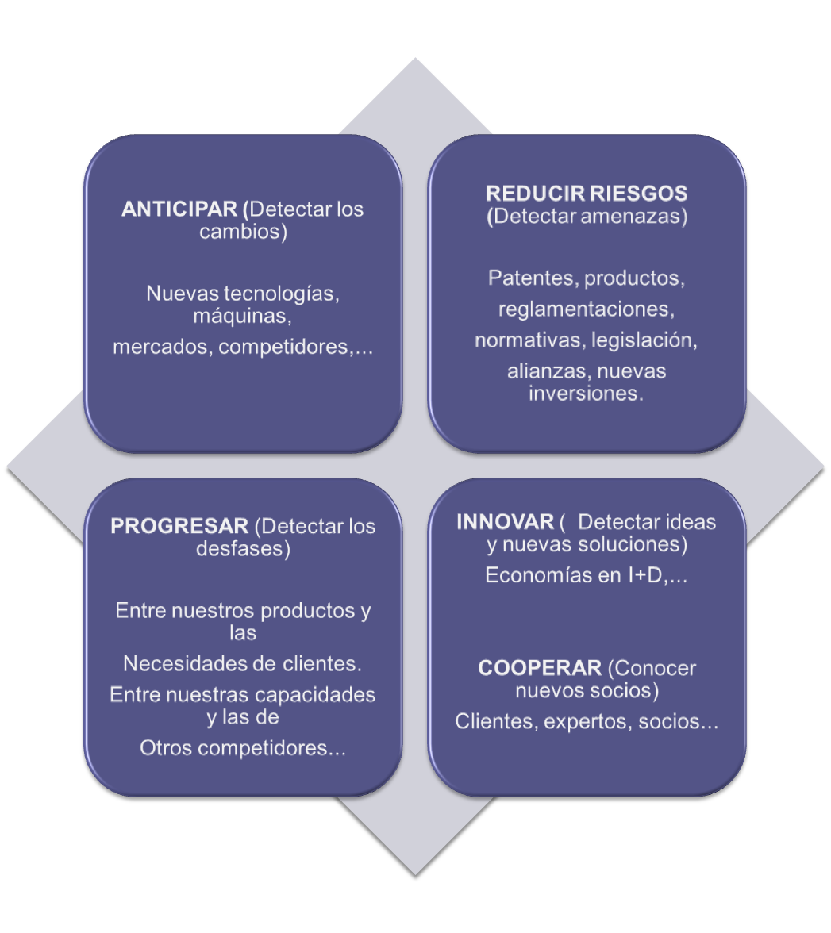
VIGILANCIA TECNOLÓGICA
Fuente http://www.plantecnologico.com/pdf/Documentacion.pdf
VIGILANCIA TECNOLÓGICA

Slide 11
Fuentes principales de información
para la vigilancia Tecnológica:
Información de Patentes
Información sobre normativa y certificación
Información legislativa
Información científico técnica
Información de mercado y sectores
Información de organismos oficiales

Slide 12
LAS 7 PREGUNTAS
DE LA VIGILANCIA TECNOLÓGICA
1. ¿Cuál es el objeto de la vigilancia?,
2. ¿Qué debemos vigilar? ¿Qué informaciones buscar?
3. ¿Dónde localizarlas?
4. ¿Cómo tratar y organizar la información?
5. ¿ A quién comunicar la información en la empresa?
6. ¿Cómo promover la implicación de todo el personal
7. ¿Qué recursos vamos a destinar?

Slide 13
Elementos esenciales y acciones de implantación y
funcionamiento de un sistema de vigilancia Tecnológica
Jerarquización de temas y objetivos: Definición de
los factores críticos de vigilancia de acuerdo a la estrategia de la organización
Diagnóstico de necesidades de información
Naturaleza de las informaciones que hay que buscar, Fuentes de información útiles, tratamiento y valorización de la información, flujos de información y las personas. Ello debe dar lugar a un inventario de
- Identificación de recursos informacionales: personas, «circuitos» de comunicación en el seno de la organización, contactos externos de la «empresa»,
fuentes de información a las que la empresa tiene acceso, recursos TIC, bases de datos

Slide 14
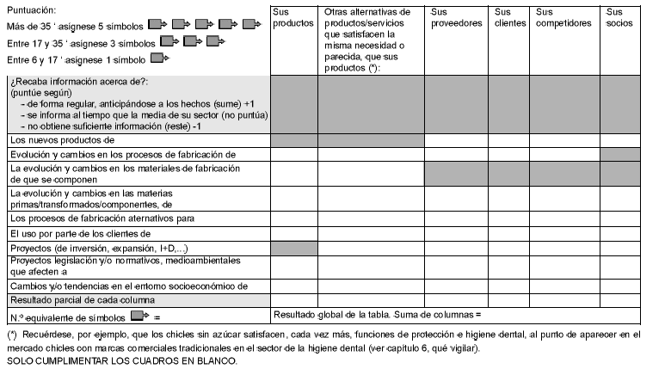
Naturaleza de las informaciones que hay que buscar

Slide 15
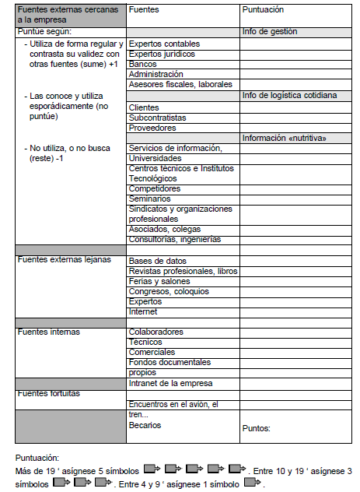
Fuentes de información

Slide 16
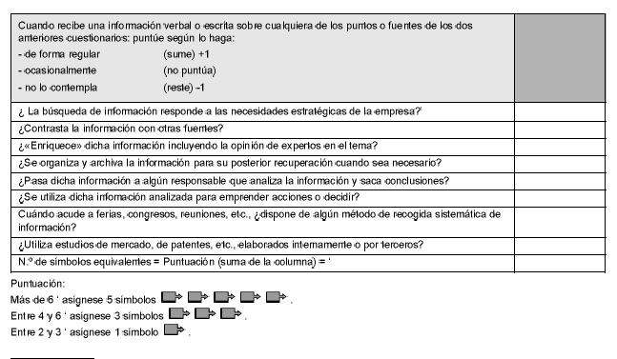
Tratamiento y valorización de la información

Slide 17
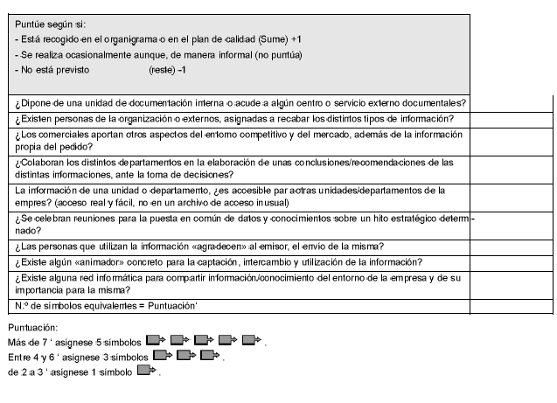
Los flujos de información y las personas

Slide 18
TENER EN CUENTA en los resultados que:
Naturaleza de las informaciones: Observar lo que puede afectar a la organización. De poco sirve, si trabajamos con mucha información y participamos en diversos foros, dejando ámbitos cuyos cambios nos
pueden afectar y viceversa.
Fuentes de información: la correcta gestión de las mismas.
Tratamiento y valorización de la información: extraer las implicaciones y verdadero significado de los hechos observados, comunicándolos en su debido formato: oral o escrito.
Los flujos de información y las personas: de nada sirve disponer de información y/o de conocimientos, si no están accesibles a quien los necesita.

Slide 19
Elementos esenciales para la implantación de un sistema de vigilancia tecnológica
Definición del sistema y objetivos: Definición de los factores críticos de vigilancia
Identificación de recursos «informacionales»
Definición del plan y realización del manual de vigilancia tecnológica:
  orientación, contenidos, fuentes y herramientas de seguimiento (fichero de expertos, reports de impacto,...), frecuencia, formatos de intercambio/difusión de la información,...
  constitución de la célula o núcleo de personas implicadas en el sistema de vigilancia tecnológica y del responsable o animador, asignación de funciones (observadores, analistas y decisores), red interna y externa de contactos
  Establecimiento de un plan de formación y de un sistema de incentivos que motiven la participación
  Realización de un manual de funcionamiento,
4. Formación del personal involucrado, en: métodos, funcionamiento, fidelización de la función (ganar apoyos), medición del sistema.
5. Funcionamiento: medición ‘ corrección

Slide 20
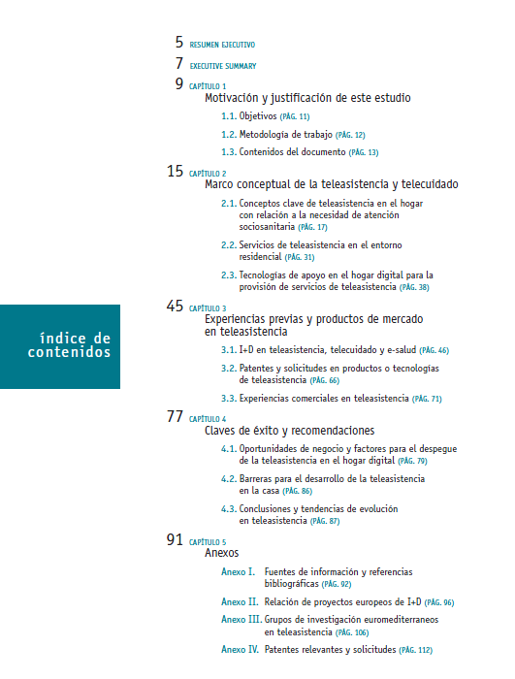
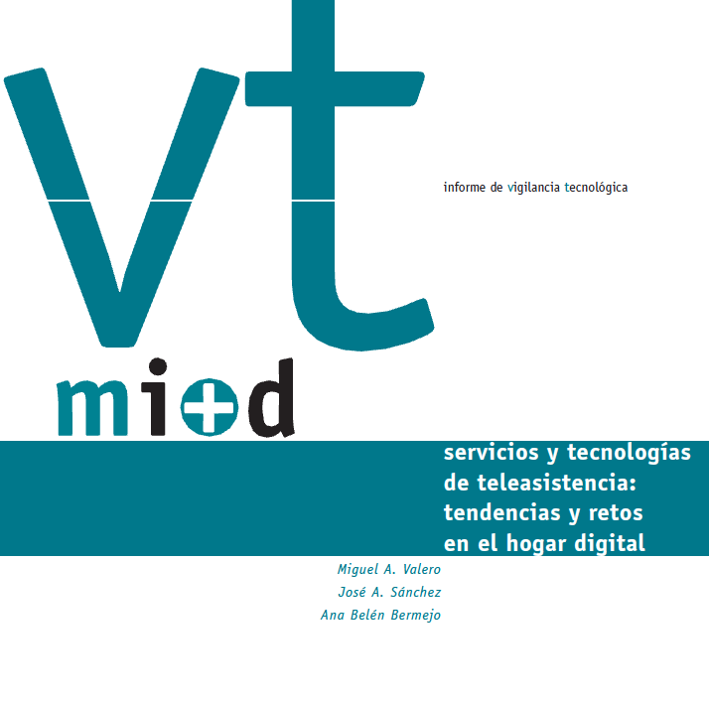
Algunos productos y servicios de vigilancia

Slide 21
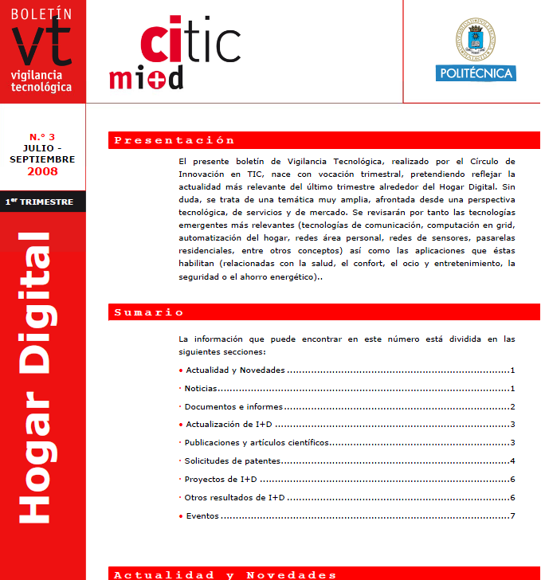
Algunos productos y servicios de vigilancia

Slide 22
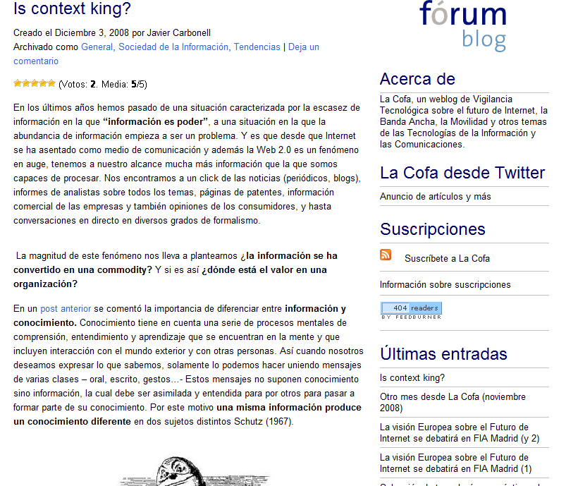
Algunos productos y servicios de vigilancia

